Slide 1
Домашняя работа по русскому языку. Иллюстрированый фразеологический словарь.
Работу выполняла валова полина 6 класс.

Slide 2
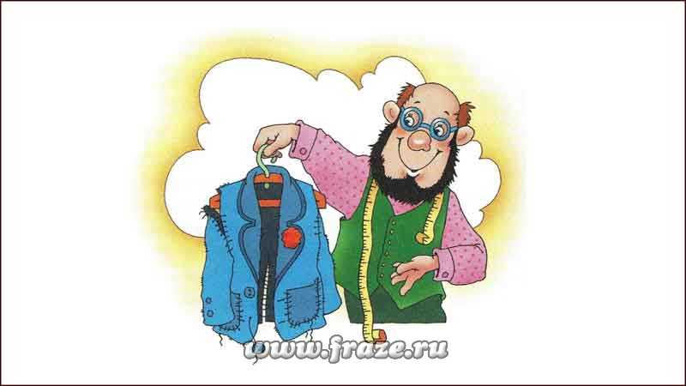
На живую нитку - Непрочно, наспех, кое-как.

Slide 3
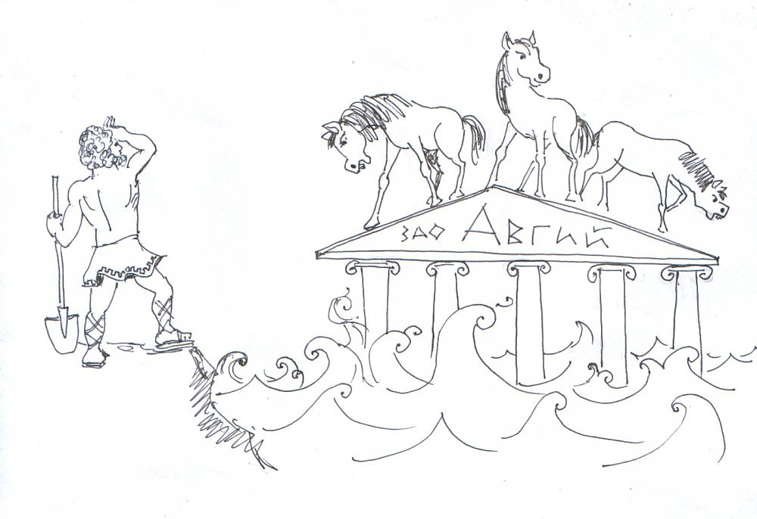
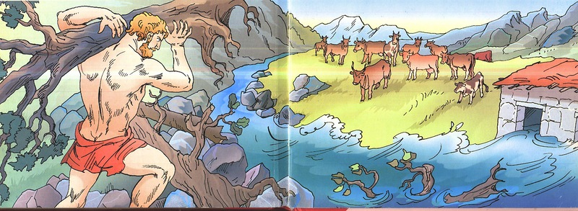
АВГИЕВЫ КОНЮШНИ — АВГИЕВЫ КОНЮШНИ, в греческой мифологии огромные и сильно загрязненные конюшни царя Элиды Авгия.

Slide 4
Белены объесться — значение: взбеситься, говорят про людей, которые совершают глупости или злятся.

Slide 5
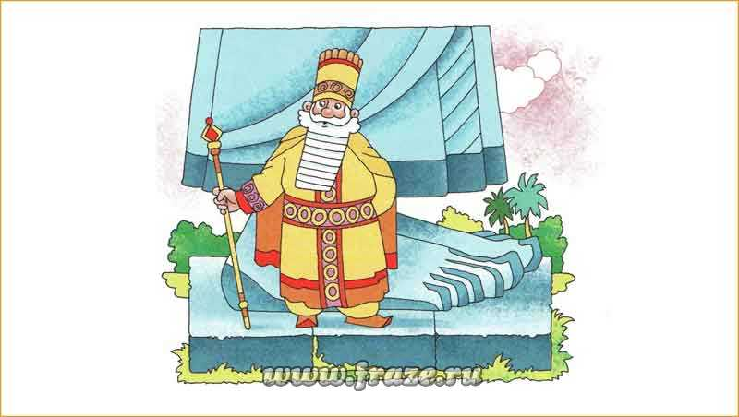
Колосс на глиняных ногах
Что-то внешне грандиозное и величественное, но по сути слабое и непрочное.

Slide 6
И в нашем мире русского языка очень много разных фразеологизмов.

Slide 8
Спасибо за внимание.

